Slide 1
METODOLOGI ILMU PEMERINTAHAN
Dr. Dewi Kurniasih, S.IP.,M.Si.

Slide 2
PENGERTIAN
1
MASALAH
2
Perkemba-ngan Ilmu
3
Metodologi Ilmu

Slide 3
PERMASALAHAN
Teknis, Minimnya buku terkait
Metodologis, Sulitnya membedakan antara metodologi ilmu dengan metodologi penelitian
Taksonomik, letak disiplin ilmu ini didalam sistem ilmu pengetahuan
Metodik didaktik, cara dan teknik pembelajaran
Materiil, terkait sumber dan pengkajiannya
Kelangkaan tenaga akademik

Slide 4
MASALAH
Gap antara Das Sein dan Das Sollen
Kesenjangan antara harapan dan kenyataannya.
Masalah dalam metodologi adalah suatu informasi yang mengandung pertanyaan atau ketidakjelasan.

Slide 5
METODOLOGI
Hasil pengkajian terhadap berbagai metode yang menjadi bahan pembentukan seperangkat pengetahuan tentang metode disebut metodologi.
Metodologi ilmu secara formal melekat di dalam definisi ilmu yang bersangkutan dan secara substantif ditunjukkan oleh aksioma, anggapan dasar, pendekatan, model analisis dan model konstruk pengalaman dan konsep.

Slide 6
ILMU PEMERINTAHAN
Istilah
Besturrskunde
Definisi
Ilmu yang mempelajari proses politik (alokasi otoritatif nilai-nilai di dalam sebuah masyarakat) dalam penyelenggaraan pemerintahan sebuah negara

Slide 7
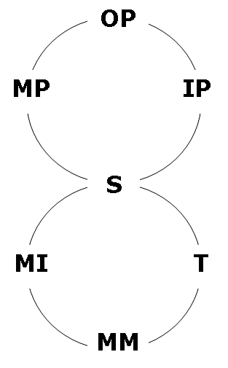
METODOLOGI ILMU PEMERINTAHAN
S : Subjek
MM : Masalah Masyarakat
OP : Objek Penelitian
T : Tindakan
IP : Ilmu Pemerintahan
MP : Metodologi Penelitian
MP : Metodologi Ilmu

Slide 8
SEKIAN & TERIMA KASIH

